Slide 1
[2회차][CORE 대전] 2025 N수 정규반 오픈(PC/MO)
Version 1.0
Last updated 2023-11-23
오픈일 2023-12-12
원기획자 : 교무기획팀 임상수 (#4279)
웹기획자 : 웹기획팀 김예은 (#8371)

Slide 2
▣ 히스토리
Date | Version | Description | Editor | 업데이트 마크
2023-11-22 | 1.0 | SB 최초 작성 | 김예은
2023-11-23 | 1.1 | 입학 절차 안내 영역 내 문구 삭제 (3p, 24p) | 김예은
23/11/23 Update

Slide 3
2024 N수 정규반(CORE 대전 PC)
※ | 인트로 페이지와 상이한 부분만 작성
1 | 클릭 시, 연결 URL : https://coredj.megastudy.net/russel/campus_common/russel_danka/russel_danka_new.asp?idx=1489
2 | 클릭 시 ‘추후 오픈 예정입니다.‘ 알럿 노출
3 | 학원명 반영
4 | 개강일 및 접수방법 반영
5 | 연결 URL 추후 전달 클릭 시 ‘추후 오픈 예정입니다.‘ 알럿 노출
2025 수능 대비 단과
1
수능까지 체계적인
과목별/수준별 맞춤 단과
정규∙특강 단과 >
단과 수업과 의무자습을 한방에!
2
N수생을 위한
평일 오전∙오후 단과
AM 단과 >
바른공부 자습전용관
N수 정규반
2025
3
최상위권이 집결하는 러셀CORE 대전에서 경쟁하는 것이
대입성공의 경쟁력입니다.
4
개강일
3월 1일(금) 개강
접수 방법
2월부터 현장 또는 온라인 접수
5
원서접수 바로가기 >
러셀CORE 대전 모집요강 및 지원혜택 | 최상위권 집결, 러셀CORE 대전 | 수능에 최적화된 시스템
3
3

Slide 4
2024 N수 정규반(CORE 대전 PC)
※ | 탭 1 : 러셀CORE 대전 모집요강 및 지원혜택
1 | 학원명 반영
2 | 입학 절차 반영
3 | 연결 URL 추후 전달 클릭 시 ‘추후 오픈 예정입니다.‘ 알럿 노출
4 | 해당 문구 삭제
러셀CORE 대전 모집요강 및 지원혜택 | 최상위권 집결, 러셀CORE 대전 | 수능에 최적화된 시스템
1
러셀CORE 대전 N수 정규반 입학 절차 안내
2
① 온라인 원서접수 후 사전예약금 납부
② 입학기준 확인 후 성적표 제출 * 성적표 제출 방식 기재 (별도 안내 or 카카오채널/현장 제출)
③ 단과 강의 선택 및 결제 * 단과 강의 2월 중순 결제 가능
④ N수 정규반 최종 등록 확인
3
4
원서접수 바로가기 >
23/11/23 Update

Slide 5
2024 N수 정규반(CORE 대전 PC)
1 | 학원명 반영
2 | 모집요강 및 지원혜택 반영
1
러셀CORE 대전 N수 정규반 모집요강 및 지원혜택
2
반명 | 모집요강 (수능/모의고사, 내신 전형) | 모집요강 (대학교 전형) | 의무수강 | 바자관 이용료 [1개월]
HS | 수능/ 9평 국/수/탐(2) 합 4등급 이내 혹은 일반고 1.4이내, 자사고/특목고 2.2이내(직전 학기까지) | 의/치/약/한/수, 카이스트, 포항공대, 서울대, 연세대, 고려대 | 0강좌 | 300,000원
서의치 | 수능/9평/6평 국/수/영/탐(1) 중 3개 영역 합 5등급 이내 혹은 일반고 1.7 이내, 자사고/특목고 2.7 이내(직전 학기 까지) | 과학기술원, 서강대, 성균관대, 한양대, 서울교대, 경인교대 | 1강좌 | 620,000원
연고대 | 수능/9평/6평 국/수/영/탐(1) 중 3개 영역 합 7등급 이내 혹은 일반고 2.3 이내, 자사고/특목고 3.2 이내(직전학기까지) | 중앙대, 경희대, 한국외대, 이화여대, 서울시립대, 건국대, 동국대, 홍익대, 숙명여대 | 2강좌 | 620,000원
블루 | 수능/9평/6평 국/수/영/탐(1) 중 3개 영역 합 9등급 이내 혹은 일반고 3.0 이내, 자사고/특목고 4.5 이내(직전학기까지) | 서울 지역 내 4년제 대학, 지방 국립대 | 3강좌 | 620,000원
그린 | 면접 전형 후 5%이내 선발 |  | 3강좌 | 620,000원
※ 입학은 수능/모의고사, 내신 전형 혹은 대학교 전형 중 하나의 성적에 해당하면 입학 가능
※ 입학 시 성적표 제출 필수이며, 증빙된 성적표의 성적으로 반 배정
※ 의무 강좌는 3시간 수업(1주 기준) 이상에 해당하는 강좌에 한정
※ 의무 강좌 미충족 시, 정규반 이용 불가
[수능/모의고사, 내신 전형]
- 2023년 평가원 모의고사 혹은 2024학년도 수능 성적 中 택 1
[대학교 전형]
- 2022학년도 이후 합격한 대학에 한정

Slide 6
2024 N수 정규반(CORE 대전 PC)
※ | 탭 2 : 최상위권 집결, 러셀CORE 대전
1 | 학원명 반영
2 | 학원 입결로 반영
3 | 해당 부분 월계관으로 디자인 요청 참고 : 대전 명예의전당 페이지 https://coredj.megastudy.net/core_dj/event/2023/interview/index.asp
러셀CORE 대전 모집요강 및 지원혜택 | 최상위권 집결, 러셀CORE 대전 | 수능에 최적화된 시스템
1
전국 최상위권이 러셀CORE 대전을 선택하는 이유!
매해 더 나은 입결과 후기가 입증하고 있습니다.
2
러셀CORE 대전은 결과로 증명합니다!
러셀CORE 대전 2023학년도 대입 합격 현황
3
2023학년도
서울대학교 의예과 합격생 배출
2023학년도
연세대학교 의예과 합격생 배출
2023학년도 최종합격
의/치/한/약/수 74명
2023학년도 최종합격
SKY 44명
의예과
42명
치의예
6명
약학과
15명
한의예
6명
수의예
5명
SKY
44명
※ 최종 업데이트 : 2023-02-23 기준ㅣ 2023학년도 대입에 합격한 러셀CORE 대전 재원생의 결과(단과 수강생 제외/복수대학 합격자 포함)
※ 본 결과는 최종 합격자를 기준으로 집계하였음

Slide 7
2024 N수 정규반(CORE 대전 PC)
1 | 대전 학원 후기로 교체
1
학원 후기 사용
2023학년도 충남대학교 의예과 합격
러셀CORE 대전 박보근
2023학년도 연세대학교(미래) 의예과 합격
러셀CORE 대전 이승섭
“메이저 의대를 배출한 학원인 것에는 마땅한 이유가
있을 것이라고 생각되어 러셀을 선택했습니다.”
“외부유해요소를 차단하고 오직 대입성공을 위한 장점만을 결합한 바자관 시스템 덕분에 효율적으로 공부할 수 있었습니다.”
대치동 현강 자료를 그대로 받아 볼 수 있다는 것이 큰 장점입니다. 지방 학생들의 경우 거리상의 이유로 대치동까지 가서 현장 수업에 참여하기 어려운 경우가 많은데, 러셀코어 라이브 현장강의를 수강할 경우 대치동까지 가지 않더라도 현강 자료를 그대로 받아 볼 수 있어서 좋았습니다.
쾌적한 학습 환경 속에서 공부에만 집중할 수 있어서 좋았습니다. 허리를 펴면 집중하여 공부하는 다른 친구들을 보며 동기부여 받을 수 있었고, 집중하기 위해 고개를 숙이면 정확히 책상만 시야에 들어와 공부에만 집중할 수 있었습니다.
2023학년도 을지대학교 의예과 합격
러셀CORE 대전 김우찬
2023학년도 충북대학교 의예과 합격
러셀CORE 대전 김경호
“담임선생님께서 각종 입시 상담은 물론 조언과 격려를 많이 해주셔서 힘든 수험생활 동안 지치지 않고 공부할 수 있었습니다.”
“매달 실시하는 집체 모의고사를 통해 학습성취도를 꾸준히
점검할 수 있어서 좋았습니다.”
러셀CORE 대전의 장점은 담임선생님의 꼼꼼한 관리와 체계적인 학원 시스템입니다. 바른공부 자습전용관 앞 상담부스에서 담임선생님과 수시로 상담하며 멘탈 케어를 할 수 있었고, 담임선생님의 철저한 관리로 수험생활 내내 규칙적인 학습패턴을 유지할 수 있었습니다.
러셀에서 응시하는 다양한 집체 모의고사를 통해 전국 단위의 수험생들 사이에서 내 위치를 파악할 수 있어서 좋았고, 해당 성적으로 지원 가능한 대학까지 담임선생님께서 상담해 주셔서 동기부여 받고 더 열심히 공부하는 계기가 되었습니다.

Slide 8
2024 N수 정규반(CORE 대전 PC)
※ | 탭 3 : 수능에 최적화된 시스템
1 | 학원명 반영
2 | 문구 수정
러셀CORE 대전 모집요강 및 지원혜택 | 최상위권 집결, 러셀CORE 대전 | 수능에 최적화된 시스템
1
러셀CORE 대전에서 최상위권 대입성공이 가능한 이유!
러셀CORE 대전만의 수능에 최적화된 시스템이었습니다.
1
01
면학분위기로 소문난
바른공부 자습전용관
05
02
최상위권 대학에 합격한
선배들이 학습한
실전 학습 콘텐츠
수능에
최적화된 시스템
메가스터디 온∙오프
수능 전문 강사진의
최상위권 수준별 맞춤 단과
04
03
학습 의욕을 높여주는
승반∙강반 제도
최상위권 전문
입시 담임선생님의
체계적인 관리
2

Slide 9

2024 N수 정규반(CORE 대전 PC)
3
1 | 탭으로 구성 탭 자동 롤링 (7초) CORE 학원 공통 자체 식당 운영 탭 추가
2 | 각 탭별 내용 9~13p 참고
3 | CORE 학원 공통 플로팅 배너 추가 연결 URL https://coredj.megastudy.net/info/schoolBus.asp
면학분위기로 소문난 바른공부 자습전용관
전국 최상위권 학생들이 바자관에 모여
경쟁하는 긍정적인 학습환경이 만들어져 있습니다.
01
1
집단적인 면학분위기 | 학습 동선 최소화 | 충분한 자습시간 확보 | 개방형 구조 | 자체 식당 운영
2
각 탭별 내용 노출

Slide 10
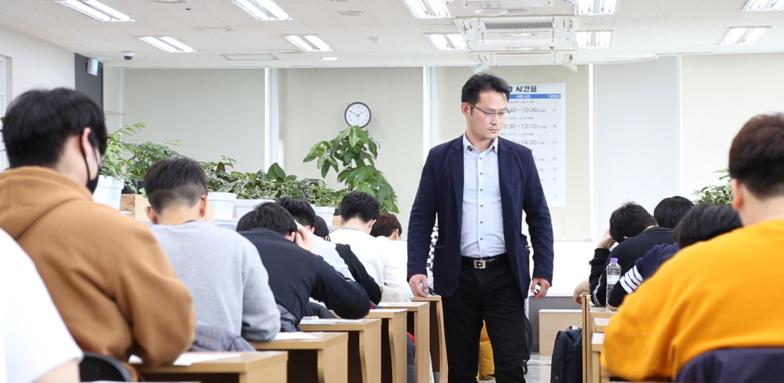
2024 N수 정규반(CORE 대전 PC)
1 | 대전 2025 재수생 우선선발반 > 재수생 맞춤 시스템 > 바자관 영역 내 이미지 활용 https://coredj.megastudy.net/intro/2024/first/index.asp
#탭1 : 집단적인 면학분위기
개인의 학습에는 자율성을 단체 행동은 강력하게 통제함으로써,
학습 효과가 극대화되는 집단적인 면학분위기를 형성합니다.
1
학원 이미지 사용

Slide 11
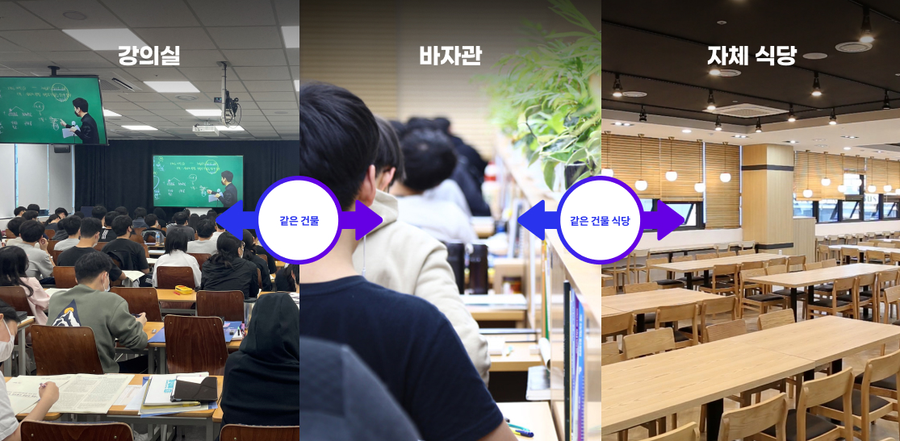
2024 N수 정규반(CORE 대전 PC)
1 | 대전 2025 재수생 우선선발반 > 재수생 맞춤 시스템 > 바자관 영역 내 이미지 활용 https://coredj.megastudy.net/intro/2024/first/index.asp
2 | 문구 수정
#탭2 : 학습 동선 최소화
2
한 건물 내에서 강의실-바자관-자체 식당을 한 번에 해결하여
이동에 낭비되는 시간없이 학습 동선을 최소화하였습니다.
1
학원 이미지 사용

Slide 12
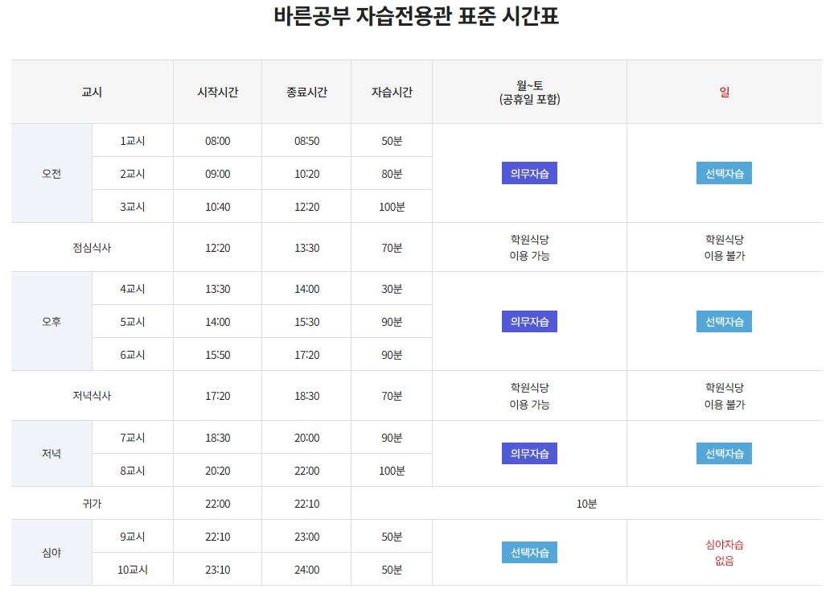
2024 N수 정규반(CORE 대전 PC)
1 | 대전 2025 재수생 우선선발반 > 재수생 맞춤 시스템 > 바자관 영역 내 시간표 활용 https://coredj.megastudy.net/intro/2024/first/index.asp
#탭3 : 충분한 자습 시간 확보
수능 시험에 기준한 표준 시간표로 학습∙생활 리듬이 수능에 최적화되도록 하고,
개인의 학습 상황에 맞게 스케줄을 운영하여 충분한 자습시간을 확보합니다.
1
학원 시간표 사용

Slide 13
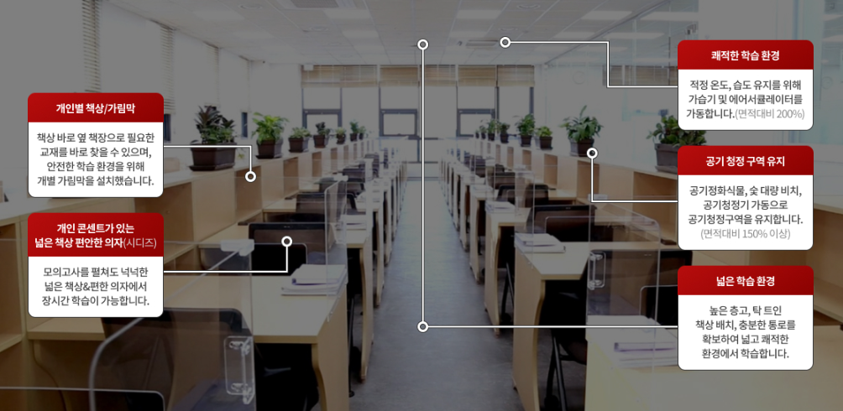
2024 N수 정규반(CORE 대전 PC)
1 | 대전 2025 재수생 우선선발반 > 재수생 맞춤 시스템 > 바자관 영역 내 이미지 활용 https://coredj.megastudy.net/intro/2024/first/index.asp
#탭4 : 개방형 구조
개방형 구조로 되어 있어 지속적으로 긴장감을 유지하고 학습 동기를 부여합니다.
학습에 최적화된 시설과 환경에서 온전히 학습에만 집중할 수 있습니다.
1
학원 이미지 사용

Slide 14
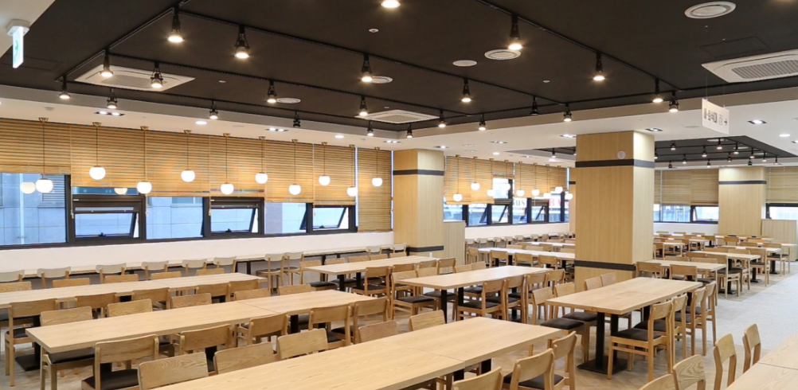
2024 N수 정규반(CORE 대전 PC)
1 | 대전 2025 재수생 우선선발반 > 재수생 맞춤 시스템 > 바자관 영역 내 이미지 활용 https://coredj.megastudy.net/intro/2024/first/index.asp
#탭5 : 자체 식당 운영
자체 식당 운영으로 균형 잡힌 수험생 식단 유지가 가능합니다.
외부와의 접촉을 최소화하고, 이동시간을 줄여 학습에 몰입할 수 있습니다.
1
학원 이미지 사용

Slide 15
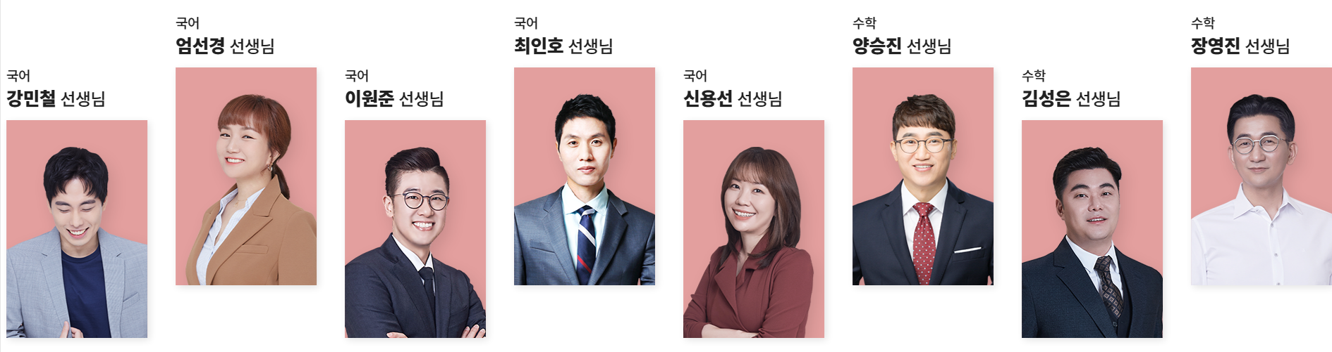
2024 N수 정규반(CORE 대전 PC)
1 | 강사진 노출 순서 대전학원 2024 윈터스쿨 페이지 강사진과 동일하게 반영 https://coredj.megastudy.net/intro/2023/winter/index.asp
2 | 클릭 시, 연결 URL https://coredj.megastudy.net/russel/campus_common/russel_danka/russel_danka_new.asp?idx=1489
3 | 클릭 시 ‘추후 오픈 예정입니다.‘ 알럿 노출
4 | 문구 수정
메가스터디 온∙오프 수능 전문 강사진의 최상위권 수준별 맞춤 단과
나에게 꼭 필요한 과목별/수준별/진도별 수업 선택으로
충분한 자습시간과 함께 수능 1등급과 고득점을 위한 실력 완성합니다.
02
1
* 학원 홈페이지에서 학원별 출강 선생님을 확인할 수 있습니다.
기초부터 실전까지 빈틈없는 커리큘럼으로 수능 실력 향상 정규∙특강 단과 메가스터디 온·오프 수능 전문 강사진의 몰입감 높은 현장강의와 대치동 LIVE 강의 평일 저녁&주말, 과목별/수준별/진도별 맞춤 강좌 개설 및 내게 필요한 수업 전략적으로 선택 수업 전후 선생님의 학습관리 진행으로 1:1 맞춤 완전학습 | 오직 N수생을 위한 평일 오전/오후 단과 AM 단과 평일 오전/오후 체계적인 과목 편성 관리력이 우수한 선생님의 N수생 전용 집중 관리형 수업 나에게 필요한 과목/진도를 선택 수강하여 취약점 집중 보완
바로가기 > | 바로가기 >
4
2
3

Slide 16
2024 N수 정규반(CORE 대전 PC)
최상위권 전문 입시 담임선생님의 체계적인 관리
담임으로서의 역량과 입시 전문가로서의 전문성으로
최상위권 대입 성공을 위해 입시∙학습∙생활관리를 진행합니다.
1 | 탭으로 구성 탭 자동 롤링 (7초)
2 | 각 탭별 내용 16~18p 참고
03
1
입시관리 | 학습관리 | 생활관리
2
각 탭별 내용 노출

Slide 17
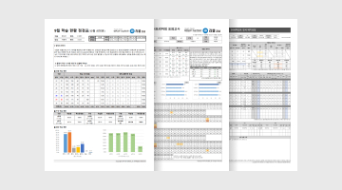
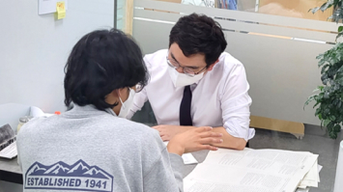
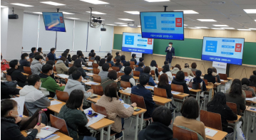
2024 N수 정규반(CORE 대전 PC)
1 | 인트로 이미지 유지
2 | 대전 2025 재수생 우선선발반 > 재수생 맞춤 시스템 > 입시 담임선생님 영역 > 입시관리 탭 내 이미지 활용 https://coredj.megastudy.net/intro/2024/first/index.asp
입시관리 | 학습관리 | 생활관리
치열한 입시에서 목표 대학 합격을 위한 전문적인 입시관리를 진행합니다.
1
인트로 이미지 유지
2
학원 이미지 사용
학원 이미지 사용
맞춤 입시전략 제시
1:1 맞춤 입시상담
입시 특강 및 간담회 진행
수능 성적부터 모의고사 까지 재원생들의 성적 데이터를 체계적으로 누적 관리
누적된 재원생 입시결과 데이터 기반으로 개인 목표에 맞춘 입시(수시/정시) 방향 제시
개별 성적 포트폴리오 기반으로 체계적/전문적 1:1 맞춤 상담 진행
목표 대학 합격을 위한 입시 전문가의 수시/정시 지원 전략 컨설팅 진행
목표 학교/학과에 필요한 요소 및 점수, 재원생 사례들을 통해 학습계획 수립
최상위권 합격선배와의 간담회, 수시 전형별 입시 설명회, 수시/정시 지원전략 설명회 등 진행
입시전략연구소 및 입시 담임팀에서 제작한 최신 입시 콘텐츠 제공

Slide 18
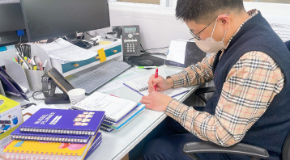
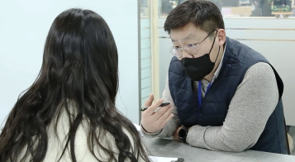
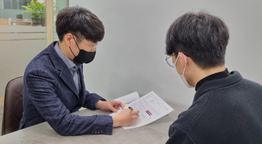
2024 N수 정규반(CORE 대전 PC)
1 | 대전 2025 재수생 우선선발반 > 재수생 맞춤 시스템 > 입시 담임선생님 영역 > 학습관리 탭 내 이미지 활용 https://coredj.megastudy.net/intro/2024/first/index.asp
입시관리 | 학습관리 | 생활관리
재원생의 학습목표와 수준에 맞춰 수능까지 성취도 있는 학습을 위한 체계적인 학습관리를 진행합니다.
1
학원 이미지 사용
학원 이미지 사용
학원 이미지 사용
올바른 학습습관 형성
1:1 맞춤 학습상담
학습법 특강 및 설명회 진행
러셀 플래너 : 매일 학습 스케줄 관리로 학습 루틴 및 습관 점검, 자습시간 관리
일일수학30제 : 매일 수학 문제풀이 훈련으로 올바른 문제풀이 습관 형성
총평노트 : 모의고사 시행 전후 셀프 피드백으로 실전 수능 대비
누적되는 학생 성적데이터와 학습 현황을 바탕으로 과목별 보완점과 목표 달성을 위한 학습 설계 및 점검
과목별 학습법 특강과 학습 Q&A를 통해 자습하면서 생기는 궁금증을 바로 해결
과목별 선생님과 국∙수∙영 심층 분석 및 학습법 특강, 수능 1등급 및 고득점을 위한 과목별 학습전략 설명회 등 진행
모의고사 응시 후 모의고사 분석 및 해설 특강 진행

Slide 19
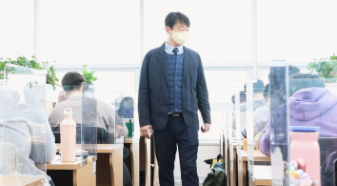
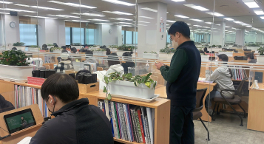
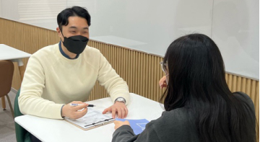
2024 N수 정규반(CORE 대전 PC)
1 | 대전 2025 재수생 우선선발반 > 재수생 맞춤 시스템 > 입시 담임선생님 영역 > 생활관리 탭 내 이미지 활용 https://coredj.megastudy.net/intro/2024/first/index.asp
입시관리 | 학습관리 | 생활관리
오직 학습에만 집중하고 집단적인 면학분위기 형성을 위한 엄격한 생활관리를 진행합니다.
1
학원 이미지 사용
학원 이미지 사용
학원 이미지 사용
엄격한 출결 관리
엄격한 태도 점수 제도 운영
정신적 멘토링
매 교시 엄격한 출결 관리 및 바자관 상시 모니터링
지각, 무단 외출, 무단 결석 등 면학분위기 저해 요소 엄격하게 관리
전자 출결 관리 시스템으로 등/하원 시 부모님께 문자 발송
휴대폰 소지, 수면, 자습시간 중 이동 등 면학분위기 저해 요소를 엄격하게 관리 및 태도 점수 운영
태도 점수 제도를 통해 일정 점수 초과 시 상담/강제 퇴원 조치
학생중심 사고를 기반하여 학생에 대한 존중, 배려 등으로 동반자 역할
학습 고충 및 슬럼프 등으로 가장 필요할 때 가장 가까운 곳에 있기 위해 바자관 앞 또는 바자관 내 상주

Slide 20
2024 N수 정규반(CORE 대전 PC)
3
1 | 문구 삭제
2 | 인트로 내용 유지
3 | 장학제도 내용 삭제
학습 의욕을 높여주는 승반∙강반/장학제도
재원생들의 노력과 성공의 결과를 응원하며
더 높은 동기와 성취 부여를 합니다.
04
3
승반∙강반 제도
장학
혜택
강반
학습방향 및 실력 재점검
목표 재도전
3
장학
혜택
HS반
모의고사, 평가원 성적과 학습 태도 점수를 바탕으로 엄격하게 수준별 반편성 실시 및 연 2~3회 수준별 승반·강반 운영
바자관 재원생들간의 선의의 경쟁, 학구열에 대한 보상, 반대로 학습상태에 대한 경각심을 심어주며 재원생들의 명확한 목표 지향점 제공
학습 동기 부여로 집단적인 면학분위기와 긍정적인 긴장감 조성, 지속적인 학습 태도 및 성적 향상 관리 가능
서울대
의치대반
연고대반
블루반
승반
목표 달성 성취감 및
학습 만족도 상승
그린반
1
※ 반편성 및 장학혜택은 학원별 홈페이지에서 확인 바랍니다.
2
인트로 이미지 유지
2023학년도 고려대학교(안암)
기계공학부 합격
러셀 강남 이윤서
2023학년도 서울교육대학교
초등교육학과 합격
러셀 부천 OOO
2023학년도 연세대학교(서울)
전기전자공학부 합격
러셀 분당 유OO
최상위권반으로 승반
HS반
재원 중 3단계 승반
HS반
재원 중 2단계 승반
HS반
서의치대반
서의치대반
서의치대반
연고대반
연고대반
연고대반
블루반
블루반
블루반
그린반
그린반
그린반
3
장학
제도
바자관 입학 시 성적에 따라 장학 혜택 제공
우수한 재원생들이 수능까지 더 좋은 결과를 낼 수 있도록 적극적으로 지원
장학제도는 승반 적용 시 함께 적용되어 재원생들의 노력과 성공의 결과를 응원하며 더 높은 동기와 성취 부여

Slide 21

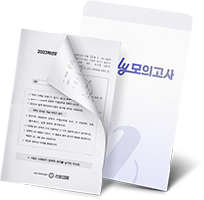


2024 N수 정규반(CORE 대전 PC)
1 | 코어 위클리 모의고사 첫번째 노출
2 | 클릭 시, 연결 URL https://coredj.megastudy.net/intro/2022/weekly/index.asp
3 | 클릭 시, 연결 URL https://coredj.megastudy.net/event/2021/quel/index.asp
4 | 클릭 시, 연결 URL https://coredj.megastudy.net/intro/2022/premium/index.asp
5 | 클릭 시, 연결 URL https://coredj.megastudy.net/intro/info/monthly/index.asp
최상위권 대학에 합격한 선배들이 학습한 실전 학습 콘텐츠
내 위치를 정확하게 점검하고 지속적인 약점 보완할 수 있는
실전 학습 콘텐츠로 수능 1등급과 고득점을 위한 실력 완성합니다.
05
1
CORE,
종합반 전용
러셀CORE 선생님 직접 출제
러셀CORE
Weekly 모의고사
최신 출제 경향 맞춤 실전 수능
QUEL
모의고사
2
3
자세히 보기 >
자세히 보기 >
러셀CORE 선생님들이 직접 출제한 모의고사 콘텐츠 제공
매주 정해진 시간에 집체 모의고사 응시하여 실전 감각 향상 및 긴장감 유지
메가스터디 통합 전 영역 실전 수능 대비 모의고사
최신 출제 경향에 맞춘 강도 있는 실전 훈련
전략에 실전을 THE하다
메가X대성
더 프리미엄 모의고사
러셀 수학 월간지
월간 학습지
(월간 장영진)
4
5
자세히 보기 >
자세히 보기 >
과목별 전문 출제진 구성 및 다회차 검토 과정
전과목 모두 구성 및 정확한 객관적인 위치 확인
수학 장영진 선생님의 자작 문항으로 매월 집체 모의고사 진행
수험생활에 필요한 다양한 수학∙입시 관련 정보 제공

Slide 22
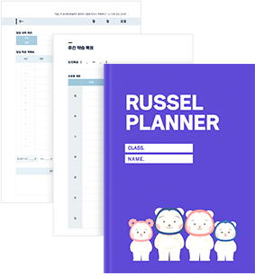
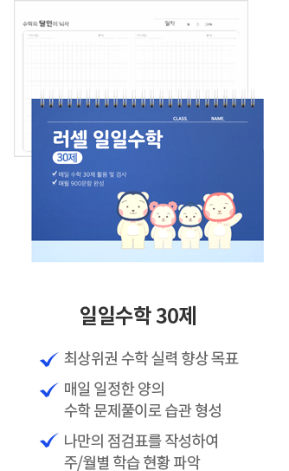
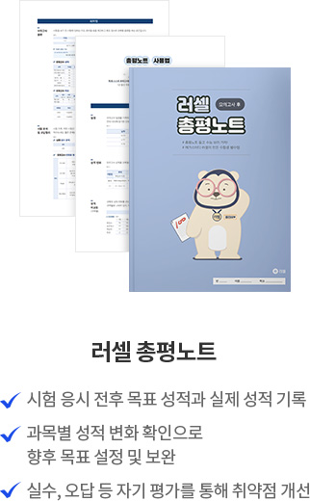
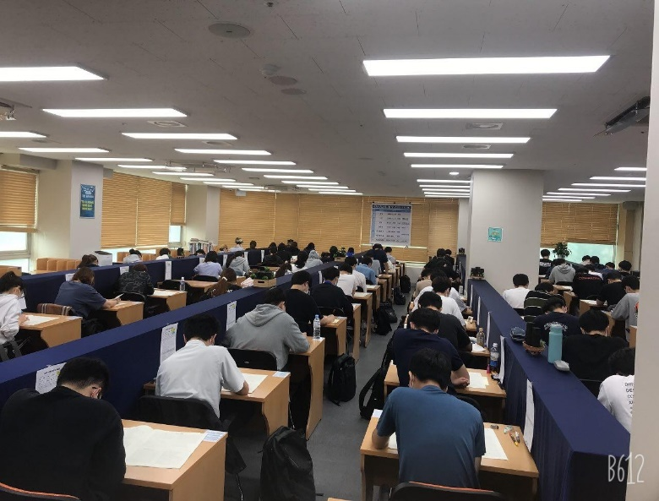
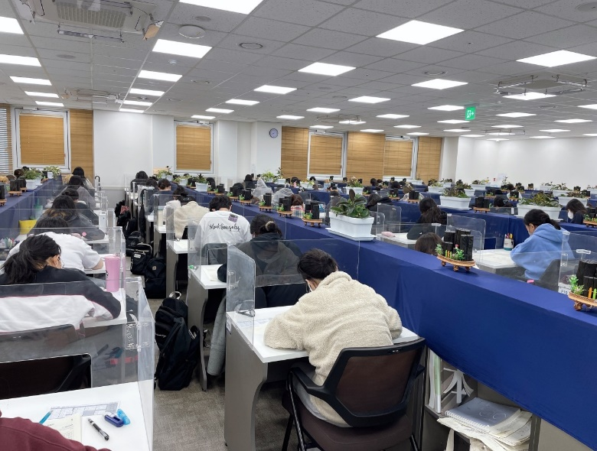
2024 N수 정규반(CORE 대전 PC)
1 | 문구 수정
2 | 인트로 이미지 유지
러셀 학습 플래너
일일수학 30제
러셀 총평노트
학습 목표 수립 및 자기주도학습 훈련
매일 시간별/과목별 목표 학습량과 실제 학습량 비교 후 담임선생님의 피드백을 통해 학습 상황 점검
매일 일정한 양의 수학 문제풀이로 습관 형성
지속적인 훈련으로 실수 방지 및 습관 개선
시험 응시 전후 목표 성적과 실제 성적 기록
과목별 성적 변화 확인으로 향후 목표 설정 및 보완
실수, 오답 등 자기 평가를 통해 취약점 개선
1
* 학습 플래너/일일수학 30제/총평 노트는 러셀 재원생 대상으로 ‘전액 지원’되는 콘텐츠입니다.
실전 대비 훈련을 위해 정기적으로 집체 모의고사를 진행합니다.
2
인트로 이미지 유지
인트로 이미지 유지

Slide 23
2024 N수 정규반(CORE 대전 PC)
1 | 해당 영역 위치 조정하여 노출
2 | 문구 수정
3 | 학원명 반영
러셀 실전 콘텐츠 연간 시행 일정
구분 | 2월 | 3월 | 4월 | 5월 | 6월 | 7월 | 8월 | 9월 | 10월 | 11월
평가원 |  |  |  |  | 6평 |  |  | 9평 |  | 수능
러셀CORE Weekly 모의고사
QUEL 모의고사
메가X대성 더 프리미엄 모의고사
월간 학습지 (월간 장영진)
1
2
* 상기 일정은 평가원 시행 계획 및 학원 학사일정에 따라 변경 및 조정될 수 있습니다.
러셀CORE 대전 N수 정규반에서
목표하는 최상위권 대입성공을 쟁취할 수 있습니다.
3

Slide 24
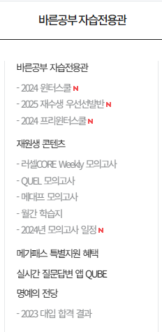
2024 N수 정규반(CORE 대전 PC)
학원별 메인 배너
1 | 배너 노출 순서 2024 윈터스쿨 2025 재수생 우선선발반 2024년 1~2월 정규 특강 단과 1~2월 윈터특강 2025 N수 정규반
2 | 학원명 반영
3 | 문구 수정
4 | 메뉴 추가 2025 N수 정규반
5 | 배너 노출 순서 2024 윈터스쿨 2025 재수생 우선선발반 2025 N수 정규반
1
N수
단과 수업과 의무자습을 한방에!
2025 N수 정규반
2
최상위권이 집결하는 러셀CORE 대전에서 경쟁하는 것이
대입 성공의 경쟁력입니다
3
3월 1일(금) 개강 ㅣ 2월부터 접수 시작
학원별 좌측SS 배너
학원별 LNB
5
N수
2025
N수
정규반
4
단과 수업과
의무자습을 한방에!
3
3월 1일(금) 개강

Slide 25

2024 N수 정규반(CORE 대전 MO)
※ | 인트로 페이지와 상이한 부분만 작성 탭 1 : 러셀CORE 대전 모집요강
1 | 학원명 반영
2 | 개강일 및 접수방법 반영
3 | 연결 URL 추후 전달 클릭 시, ‘추후 오픈 예정입니다.’ 알럿 노출
2025 N수 정규반
1
러셀CORE 대전 N수 정규반
입학 절차 안내
2025
단과 수업과 의무자습을 한방에!
① 온라인 원서접수 후 사전예약금 납부 | ② 입학기준 확인 후 성적표 제출 | ③ 단과 강의 선택 및 결제 | ④ 최종 등록 확인
바른공부 자습전용관
N수 정규반
1. 온라인 원서접수 후 사전예약금 납부
2. 입학기준 확인 후 성적표 제출
*성적표 제출 방식 기재
(별도 안내 or 카카오채널/현장 제출)
3. 단과 강의 선택 및 결제
*단과 강의 2월 중순 결제 가능
4. N수 정규반 최종 등록 확인
1
3
최상위권이 집결하는 러셀CORE 대전에서 경쟁하는 것이
대입성공의 경쟁력입니다.
원서접수 바로가기>
2
개강일
3월 1일(금) 개강
4
23/11/23 Update
접수 방법
2월부터 현장 또는 온라인 접수
1
러셀CORE 대전
모집요강
최상위권 집결,
러셀CORE 대전
수능에 최적화된
시스템
1
1
러셀CORE 대전 N수 정규반
모집안내
개강일 | 3월 1일(금) 개강
접수 방법 | 2월부터 현장 또는 온라인 접수
3
원서접수 바로가기>

Slide 26
2024 N수 정규반(CORE 대전 MO)
1 | 학원명 반영
2 | 모집요강 및 지원혜택 반영 표 영역 1열(반명) 고정 후 좌우 스와이프되도록 작업
1
러셀CORE 대전 N수 정규반
모집요강 및 지원혜택
2
반명 | 모집요강 (수능/모의고사, 내신 전형) | 모집요강 (대학교 전형) | 의무수강 | 바자관 이용료 [1개월]
HS | 수능/ 9평 국/수/탐(2) 합 4등급 이내 혹은 일반고 1.4이내, 자사고/특목고 2.2이내(직전 학기까지) | 의/치/약/한/수, 카이스트, 포항공대, 서울대, 연세대, 고려대 | 0강좌 | 300,000원
서의치 | 수능/9평/6평 국/수/영/탐(1) 중 3개 영역 합 5등급 이내 혹은 일반고 1.7 이내, 자사고/특목고 2.7 이내(직전 학기 까지) | 과학기술원, 서강대, 성균관대, 한양대, 서울교대, 경인교대 | 1강좌 | 620,000원
연고대 | 수능/9평/6평 국/수/영/탐(1) 중 3개 영역 합 7등급 이내 혹은 일반고 2.3 이내, 자사고/특목고 3.2 이내(직전학기까지) | 중앙대, 경희대, 한국외대, 이화여대, 서울시립대, 건국대, 동국대, 홍익대, 숙명여대 | 2강좌 | 620,000원
블루 | 수능/9평/6평 국/수/영/탐(1) 중 3개 영역 합 9등급 이내 혹은 일반고 3.0 이내, 자사고/특목고 4.5 이내(직전학기까지) | 서울 지역 내 4년제 대학, 지방 국립대 | 3강좌 | 620,000원
그린 | 면접 전형 후 5%이내 선발 |  | 3강좌 | 620,000원
※ 입학은 수능/모의고사, 내신 전형 혹은 대학교 전형 중 하나의 성적에 해당하면 입학 가능
※ 입학 시 성적표 제출 필수이며, 증빙된 성적표의 성적으로 반 배정
※ 의무 강좌는 3시간 수업(1주 기준) 이상에 해당하는 강좌에 한정
※ 의무 강좌 미충족 시, 정규반 이용 불가
[수능/모의고사, 내신 전형]
- 2023년 평가원 모의고사 혹은 2024학년도 수능 성적 中 택 1
[대학교 전형]
- 2022학년도 이후 합격한 대학에 한정

Slide 27
2024 N수 정규반(CORE 대전 MO)
※ | 탭 2 : 최상위권 집결, 러셀CORE 대전
1 | 학원명 반영
2 | 학원 입결 반영
3 | 후기 영역 자동 롤링(5초) 스크롤 가능하도록 작업 후기 다음 페이지 참고
4 | 해당 부분 월계관으로 디자인 요청 참고 : 대전 명예의전당 페이지 https://mcoredj.megastudy.net/core_dj/event/2023/interview/index.asp
러셀CORE 대전
모집요강
최상위권 집결,
러셀CORE 대전
수능에 최적화된
시스템
3
학원 후기 사용
2023학년도 충남대학교 의예과 합격
러셀CORE 대전 박보근
1
전국 최상위권이 러셀CORE 대전을 선택하는 이유!
매해 더 나은 입결과 후기가 입증하고 있습니다.
“메이저 의대를 배출한 학원인 것에는 마땅한 이유가
있을 것이라고 생각되어 러셀을 선택했습니다.”
2
대치동 현강 자료를 그대로 받아 볼 수 있다는 것이 큰 장점압니다. 지방 학생들의 경우 거리상의 이유로 대치동까지 가서 현장 수업에 참여하기 어려운 경우가 많은데, 러셀코어 라이브 현장강의를 수강할 경우 대치동까지 가지 않더라도 현강 자료를 그대로 받아 볼 수 있어서 좋았습니다.
러셀CORE 대전은 결과로 증명합니다!
러셀CORE 대전 2023학년도 대입 합격 현황
4
2023학년도
서울대학교 의예과 합격생 배출
2023학년도
연세대학교 의예과 합격생 배출
2023학년도 최종합격
의/치/한/약/수 74명
2023학년도 최종합격
SKY 44명
의예과
42명
치의예
6명
약학과
15명
한의예
6명
수의예
5명
SKY
44명
※ 최종 업데이트 : 2023-02-23 기준ㅣ 2023학년도 대입에 합격한 러셀CORE 대전 재원생의 결과(단과 수강생 제외/복수대학 합격자 포함)
※ 본 결과는 최종 합격자를 기준으로 집계하였음

Slide 28
2024 N수 정규반(CORE 대전 MO)
※ | 롤링되는 합격생 후기
학원 후기 사용
2023학년도 연세대학교(미래) 의예과 합격
러셀CORE 대전 이승섭
“외부유해요소를 차단하고 오직 대입성공을 위한 장점만을 결합한 바자관 시스템 덕분에 효율적으로 공부할 수 있었습니다.”
쾌적한 학습 환경 속에서 공부에만 집중할 수 있어서 좋았습니다. 허리를 펴면 집중하여 공부하는 다른 친구들을 보며 동기부여 받을 수 있었고, 집중하기 위해 고개를 숙이면 정확히 책상만 시야에 들어와 공부에만 집중할 수 있었습니다.
2023학년도 을지대학교 의예과 합격
러셀CORE 대전 김우찬
“담임선생님께서 각종 입시 상담은 물론 조언과 격러를 많이 해주셔서 힘든 수험생활 동안 지치지 않고 공부할 수 있었습니다.”
러셀CORE 대전의 장점은 담임선생님의 꼼꼼한 관리와 체계적인 학원 시스템입니다. 바른공부 자습전용관 앞 상담부스에서 담임선생님과 수시로 상담하며 멘탈 케어를 할 수 있었고, 담임선생님의 철저한 관리로 수험생활 내내 규칙적인 학습패턴을 유지할 수 있었습니다.
2023학년도 충북대학교 의예과 합격
러셀CORE 대전 김경호
“매달 실시하는 집체 모의고사를 통해 학습성취도를 꾸준히
점검할 수 있어서 좋았습니다.”
러셀에서 응시하는 다양한 집체 모의고사를 통해 전국 단위의 수험생들 사이에서 내 위치를 파악 할 수 있어서 좋았고, 해당 성적으로 지원 가능한 대학까지 담임선생님께서 상담해 주셔서 동기부여 받고 더 열심히 공부하는 계기가 되었습니다.

Slide 29
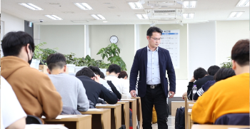
2024 N수 정규반(CORE 대전 MO)
※ | 탭 3 : 수능에 최적화된 시스템
1 | 학원명 반영
2 | 해당 영역 자동 롤링 (5초) 스크롤 가능하도록 작업 상세 내용 다음 페이지 참고
3 | 대전 2025 재수생 우선선발반 > 재수생 맞춤 시스템 > 바자관 영역 내 이미지 활용 https://mcoredj.megastudy.net/intro/2024/first/index.asp
4 | 문구 수정
5 | CORE 학원 공통 플로팅 배너 추가 연결 URL https://mcoredj.megastudy.net/info/schoolBus.asp
러셀CORE 대전
모집요강
최상위권 집결,
러셀CORE 대전
수능에 최적화된
시스템
5
1
01
러셀CORE 대전에서 최상위권 대입성공이 가능한 이유!
러셀CORE 대전만의 수능에 최적화된 시스템이었습니다.
1
면학분위기로 소문난 바른공부 자습전용관
전국 최상위권 학생들이 바자관에 모여
경쟁하는 긍정적인 학습환경이 만들어져 있습니다.
01
02
일러스트
일러스트
2
면학분위기로 소문난
바른공부 자습전용관
집단적인 면학분위기
메가스터디 온∙오프
수능 전문 강사진의
최상위권 수준별 맞춤 단과
개인의 학습에는 자율성을 단체 행동은 강력하게 통제함으로써,
학습 효과가 극대화되는 집단적인 면학분위기를 형성합니다.
03
04
05
일러스트
일러스트
일러스트
3
학원 이미지 사용
최상위권 전문
입시 담임선생님의
체계적인 관리
학습 의욕을 높여주는
승반∙강반 제도
최상위권 대학에 합격한
선배들이 학습한
실전 학습 콘텐츠
4

Slide 30
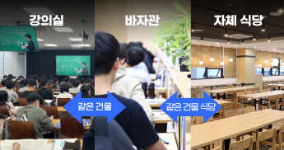
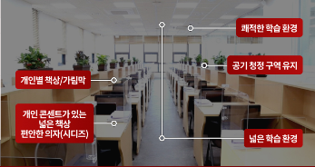
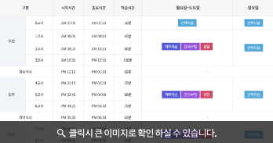
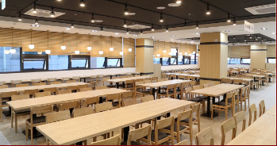
2024 N수 정규반(CORE 대전 MO)
@ 28p 2번 상세내용
1 | 대전 2025 재수생 우선선발반 > 재수생 맞춤 시스템 > 바자관 영역 내 이미지 활용 https://mcoredj.megastudy.net/intro/2024/first/index.asp
2 | 클릭 시,, 바자관 시간표 레이어 팝업으로 노출 참고 : 2024 재수생 우선선발반 페이지 내 동일 영역https://mcoredj.megastudy.net/intro/2024/first/index.asp
3 | 문구 수정
#1
#3
학습 동선 최소화
개방형 구조
3
한 건물 내에서 강의실-바자관-자체 식당을 한 번에 해결하여
이동에 낭비되는 시간없이 학습 동선을 최소화하였습니다.
개방형 구조로 되어 있어 지속적으로 긴장감을 유지하고 학습 동기를 부여합니다.
학습에 최적화된 시설과 환경에서 온전히 학습에만 집중할 수 있습니다.
1
학원 이미지 사용
1
학원 이미지 사용
#2
충분한 자습시간 확보
#4
수능 시험에 기준한 표준 시간표로 학습∙생활 리듬이 수능에 최적화되도록 하고,
개인의 학습 상황에 맞게 스케줄을 운영하여 충분한 자습시간을 확보합니다.
자체 식당 운영
자체 식당 운영으로
균형 잡힌 수험생 식단 유지가 가능합니다.
외부와의 접촉을 최소화하고,
이동시간을 줄여 학습에 몰입할 수 있습니다.
2
학원 시간표 사용
1
학원 이미지 사용

Slide 31
2024 N수 정규반(CORE 대전 MO)
1 | 강사진 노출 순서 대전학원 2024 윈터스쿨 페이지 강사진과 동일하게 반영 https://mcoredj.megastudy.net/intro/2023/winter/index.asp
2 | 클릭 시, 연결 URL https://mcoredj.megastudy.net/common/russel_danka/russel_danka.asp?idx=1489
3 | 클릭 시 ‘추후 오픈 예정입니다.‘ 알럿 노출
4 | 문구 수정
02
메가스터디 온∙오프 수능 전문 강사진의
최상위권 수준별 맞춤 단과
나에게 꼭 필요한 과목별/수준별/진도별 수업 선택으로
충분한 자습시간과 함께
수능 1등급과 고득점을 위한 실력 완성합니다.
기초부터 실전까지 빈틈없는 커리큘럼으로 수능 실력 향상 정규∙특강 단과 메가스터디 온·오프 수능 전문 강사진의 몰입감 높은 현장강의와 대치동 LIVE 강의 평일 저녁&주말, 과목별/수준별/진도별 맞춤 강좌 개설 및 내게 필요한 수업 전략적으로 선택 수업 전후 선생님의 학습관리 진행으로 1:1 맞춤 완전학습
바로가기 >
4
4
1
2
오직 N수생을 위한 평일 오전/오후 단과 AM 단과 평일 오전/오후 체계적인 과목 편성 관리력이 우수한 선생님의 N수생 전용 집중 관리형 수업 나에게 필요한 과목/진도를 선택 수강하여 취약점 집중 보완
바로가기 >
3
* 학원 홈페이지에서 학원별 출강 선생님을 확인할 수 있습니다.

Slide 32
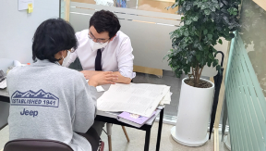
2024 N수 정규반(CORE 대전 MO)
1 | 해당 영역 자동 롤링(5초)
2 | 인트로 이미지 유지
3 | 대전 2025 재수생 우선선발반 > 재수생 맞춤 시스템 > 입시 담임선생님 영역 > 입시관리 탭 내 이미지 활용 https://mcoredj.megastudy.net/intro/2024/first/index.asp
4 | 대전 2025 재수생 우선선발반 > 재수생 맞춤 시스템 > 입시 담임선생님 영역 > 입시관리 탭 내 이미지 활용 https://coredj.megastudy.net/intro/2024/first/index.asp MO페이지에 이미지가 없어서 PC페이지로 전달드립니다.
03
최상위권 전문 입시 담임선생님의 체계적인 관리
담임으로서의 역량과 입시 전문가로서의 전문성으로
최상위권 대입성공을 위해
입시∙학습∙생활관리를 진행합니다.
입시관리
학습관리
생활관리
치열한 입시에서 목표 대학 합격을 위한
전문적인 입시관리를 진행합니다.
1
2
인트로 이미지 유지
3
학원 이미지 사용
4
학원 이미지 사용
맞춤 입시전략 제시
1:1 맞춤 입시상담
입시 특강 및 간담회 진행
수능 성적부터 모의고사까지 재원생들의 성적 데이터를 체계적으로 누적 관리
누적된 재원생 입시결과 데이터 기반으로 개인 목표에 맞춘 입시(수시/정시) 방향 제시
개별 성적 포트폴리오 기반으로 체계적/전문적 1:1 맞춤 상담 진행
목표 대학 합격을 위한 입시 전문가의 수시/정시 지원 전략 컨설팅 진행
목표 학교/학과에 필요한 요소 및 점수, 재원생 사례들을 통해 학습계획 수립
최상위권 합격선배와의 간담회, 수시 전형별 입시 설명회, 수시/정시 지원전략 설명회 등 진행
입시전략연구소 및 입시 담임팀에서 제작한 최신 입시 콘텐츠 제공

Slide 33
2024 N수 정규반(CORE 대전 MO)
1 | 해당 영역 자동 롤링(5초)
2 | 대전 2025 재수생 우선선발반 > 재수생 맞춤 시스템 > 입시 담임선생님 영역 > 입시관리 탭 내 이미지 활용 https://mcoredj.megastudy.net/intro/2024/first/index.asp
3 | 대전 2025 재수생 우선선발반 > 재수생 맞춤 시스템 > 입시 담임선생님 영역 > 입시관리 탭 내 이미지 활용 https://coredj.megastudy.net/intro/2024/first/index.asp MO페이지에 이미지가 없어서 PC페이지로 전달드립니다.
입시관리
학습관리
생활관리
재원생의 학습목표와 수준에 맞춰
수능까지 성취도 있는 학습을 위한
체계적인 학습관리를 진행합니다.
1
3
학원 이미지 사용
3
2
학원 이미지 사용
학원 이미지 사용
올바른 학습습관 형성
1:1 맞춤 학습상담
학습법 특강 및 설명회 진행
러셀 플래너 : 매일 학습 스케줄 관리로 학습 루틴 및 습관 점검, 자습시간 관리
일일수학30제 : 매일 수학 문제풀이 훈련으로 올바른 문제풀이 습관 형성
총평노트 : 모의고사 시행 전후 셀프 피드백으로 실전 수능 대비
누적되는 학생 성적데이터와 학습 현황을 바탕으로 과목별 보완점과 목표 달성을 위한 학습 설계 및 점검
과목별 학습법 특강과 학습 Q&A를 통해 자습하면서 생기는 궁금증을 바로 해결
과목별 선생님과 국∙수∙영 심층 분석 및 학습법 특강, 수능 1등급 및 고득점을 위한 과목별 학습전략 설명회 등 진행
모의고사 응시 후 모의고사 분석 및 해설 특강 진행

Slide 34
2024 N수 정규반(CORE 대전 MO)
1 | 해당 영역 자동 롤링(5초)
2 | 대전 2025 재수생 우선선발반 > 재수생 맞춤 시스템 > 입시 담임선생님 영역 > 입시관리 탭 내 이미지 활용 https://mcoredj.megastudy.net/intro/2024/first/index.asp
3 | 대전 2025 재수생 우선선발반 > 재수생 맞춤 시스템 > 입시 담임선생님 영역 > 입시관리 탭 내 이미지 활용 https://coredj.megastudy.net/intro/2024/first/index.asp MO페이지에 이미지가 없어서 PC페이지로 전달드립니다.
입시관리
학습관리
생활관리
오직 학습에만 집중하고 집단적인 면학분위기 형성을 위한
엄격한 생활관리를 진행합니다.
1
2
학원 이미지 사용
3
학원 이미지 사용
3
학원 이미지 사용
엄격한 출결 관리
엄격한 태도 점수 제도 운영
정신적 멘토링
매 교시 엄격한 출결 관리 및 바자관 상시 모니터링
지각, 무단 외출, 무단 결석 등 면학분위기 저해 요소 엄격하게 관리
전자 출결 관리 시스템으로 등/하원 시 부모님께 문자 발송
휴대폰 소지, 수면, 자습시간 중 이동 등 면학분위기 저해 요소를 엄격하게 관리 및 태도 점수 운영
태도 점수 제도를 통해 일정 점수 초과 시 상담/강제 퇴원 조치
학생중심 사고를 기반하여 학생에 대한 존중, 배려 등으로 동반자 역할
학습 고충 및 슬럼프 등으로 가장 필요할 때 가장 가까운 곳에 있기 위해 바자관 앞 또는 바자관 내 상주

Slide 35
2024 N수 정규반(CORE 대전 MO)
1 | 문구 삭제
04
1
학습 의욕을 높여주는 승반∙강반/장학제도
재원생들의 노력과 성공의 결과를 응원하며
더 높은 동기와 성취 부여를 합니다.
승반∙강반 제도
모의고사, 평가원 성적과 학습 태도 점수를 바탕으로 엄격하게 수준별 반편성 실시 및 연 2~3회 수준별 승반·강반 운영
바자관 재원생들간의 선의의 경쟁, 학구열에 대한 보상, 반대로 학습상태에 대한 경각심을 심어주며 재원생들의 명확한 목표 지향점 제공
학습 동기 부여로 집단적인 면학분위기와 긍정적인 긴장감 조성, 지속적인 학습 태도 및 성적 향상 관리 가능
1
강반
학습방향 및 실력 재점검
목표 재도전
장학
혜택
1
장학
혜택
HS반
서울대
의치대반
연고대반
블루반
승반
목표 달성 성취감 및
학습 만족도 상승
그린반
1
※ 반편성 및 장학혜택은 학원별 홈페이지에서 확인 바랍니다.

Slide 36
2024 N수 정규반(CORE 대전 MO)
1 | 인트로 내용 유지
2 | 영역 삭제
인트로 이미지 유지
1
2023학년도 고려대학교(안암)
기계공학부 합격
러셀 강남 이윤서
2023학년도 서울교육대학교
초등교육학과 합격
러셀 부천 OOO
2023학년도 연세대학교(서울)
전기전자공학부 합격
러셀 분당 유OO
최상위권반으로 승반
HS반
재원 중 3단계 승반
HS반
재원 중 2단계 승반
HS반
서의치대반
서의치대반
서의치대반
연고대반
연고대반
연고대반
블루반
블루반
블루반
그린반
그린반
그린반
2
장학제도
바자관 입학 시 성적에 따라 장학 혜택 제공
우수한 재원생들이 수능까지 더 좋은 결과를 낼 수 있도록 적극적으로 지원
장학제도는 승반 적용 시 함께 적용되어 재원생들의 노력과 성공의 결과를 응원하며 더 높은 동기와 성취 부여

Slide 37
2024 N수 정규반(CORE 대전 MO)
1 | 코어 위클리 모의고사 첫번째 노출
2 | 클릭 시, 연결 URL https://mcoredj.megastudy.net/intro/2022/weekly/index.asp
05
최상위권 대학에 합격한 선배들이 학습한
실전 학습 콘텐츠
내 위치를 정확하게 점검하고
지속적인 약점 보완할 수 있는 실전 학습 콘텐츠로
수능 1등급과 고득점을 위한 실력 완성합니다.
1
러셀CORE Weekly 모의고사 | QUEL 모의고사
메가X대성 THE PREMIUM 모의고사 | 월간 학습지 (월간 장영진)
CORE,
종합반 전용
러셀CORE 선생님 직접 출제
러셀CORE
Weekly 모의고사
2
자세히 보기 >
러셀CORE 선생님들이 직접 출제한 모의고사 콘텐츠 제공
매주 정해진 시간에 집체 모의고사 응시하여 실전 감각 향상 및 긴장감 유지

Slide 38

2024 N수 정규반(CORE 대전 MO)
1 | 클릭 시, 연결 URL https://mcoredj.megastudy.net/event/2021/quel/default.asp
2 | 클릭 시, 연결 URL https://mcoredj.megastudy.net/intro/2022/premium/index.asp
3 | 클릭 시, 연결 URL https://mcoredj.megastudy.net/intro/info/2022/monthly/index.asp
@ 36p 1번 상세내용
#1
#3
러셀 수학 월간지
월간 학습지
(월간 장영진)
최신 출제 경향 맞춤 실전 수능
QUEL
모의고사
1
3
자세히 보기 >
자세히 보기 >
메가스터디 통합 전 영역 실전 수능 대비 모의고사
최신 출제 경향에 맞춘 강도 있는 실전 훈련
수학 장영진 선생님의 자작 문항으로 매월 집체 모의고사 진행
수험생활에 필요한 다양한 수학∙입시 관련 정보 제공
#2
전략에 실전을 THE하다
메가X대성
더 프리미엄 모의고사
2
자세히 보기 >
과목별 전문 출제진 구성 및 다회차 검토 과정
전과목 모두 구성 및 정확한 객관적인 위치 확인

Slide 39


2024 N수 정규반(CORE 대전 MO)
1 | 문구 수정
2 | 인트로 이미지 유지
러셀 학습 플래너
일일수학 30제
러셀 총평노트
학습 목표 수립 및 자기주도학습 훈련
매일 시간별/과목별 목표 학습량과 실제 학습량 비교 후 담임선생님의 피드백을 통해 학습 상황 점검
매일 일정한 양의 수학 문제풀이로 습관 형성
지속적인 훈련으로 실수 방지 및 습관 개선
시험 응시 전후 목표 성적과 실제 성적 기록
과목별 성적 변화 확인으로 향후 목표 설정 및 보완
실수, 오답 등 자기 평가를 통해 취약점 개선
1
* 학습 플래너/일일수학 30제/총평 노트는 러셀 재원생 대상으로 ‘전액 지원’되는 콘텐츠입니다.
실전 대비 훈련을 위해
정기적으로 집체 모의고사를 진행합니다.
3
인트로 이미지 유지

Slide 40

2024 N수 정규반(CORE 대전 MO)
1 | 해당 영역 위치 조정하여 노출
2 | 문구 수정
3 | 학원명 반영
4 | 클릭 시, 전화 연결될 수 있도록 작업 대전 2025 재수생 우선선발반 하단 동일 영역 참고 https://mcoredj.megastudy.net/intro/2024/first/index.asp
러셀 실전 콘텐츠 연간 시행 일정
1
구분 | 평가원 | 러셀CORE Weekly 모의고사 | QUEL 모의고사 | 메가X대성 더 프리미엄 모의고사 | 월간 학습지(월간 장영진)
2월
3월
4월
5월
6월 | 6평
7월
8월
9월 | 9평
10월
11월 | 수능
2
* 상기 일정은 평가원 시행 계획 및 학원 학사일정에 따라 변경 및 조정될 수 있습니다.
러셀CORE 대전 N수 정규반에서
목표하는 최상위권 대입성공을 쟁취할 수 있습니다.
3
4

Slide 41
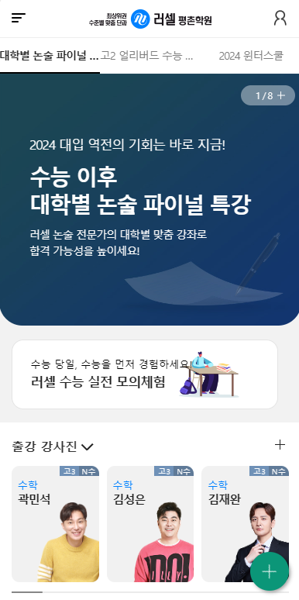
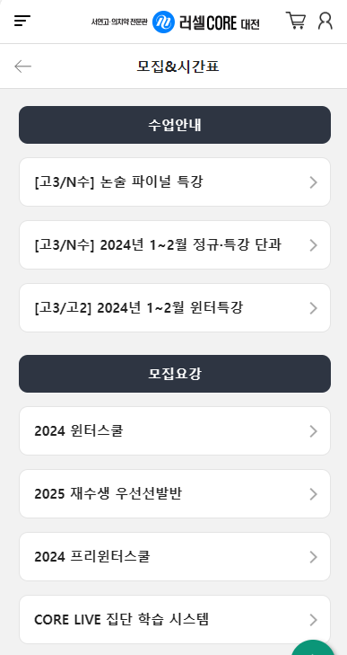
2024 N수 정규반(CORE 대전 MO)
1 | 배너 노출 순서 2024 윈터스쿨 2025 재수생 우선선발반 2024년 1~2월 정규 특강 단과 1~2월 윈터특강 2025 N수 정규반
2 | 메뉴 추가 2025 N수 정규반
1
단과 수업과 의무자습을 한방에!
2025
N수 정규반
최상위권이 집결하는 러셀CORE 대전에서 경쟁하는 것이
대입성공의 경쟁력입니다.
2

